Slide 1
ПОРЯДОК НАПРАВЛЕНИЯ ПАЦИЕНТОВ НА КОМПЛЕКСНУЮ УСЛУГУ СОГЛАСНО ПРИКАЗА МЗ КРАСНОЯРСКОГО КРАЯ №147-орг от 28.03.2016 г.
Бирюкова Юлия Александровна
Красноярск
2018

Slide 2
Комплексная медицинская услуга по обследованию мужчин при мужском факторе бесплодия (расширенная спермограмма)
Код услуги: В.03.053.000.000.003
СОСТАВ МЕДИЦИНСКОЙ УСЛУГИ
№ п/п | Наименование услуги
1. | Исследование образца спермы (спермограмма) с помощью анализатора спермы
2. | Микроскопическое исследование (морфология) с помощью анализатора спермы
3. | Прием (осмотр, консультация) врача-уролога первичный
4. | Тест «смешанная антиглобулиновая реакция сперматозоидов»
5. | Тест на фрагментацию ДНК сперматозоидов с помощью анализатора спермы

Slide 3
ПОКАЗАНИЯ ДЛЯ НАПРАВЛЕНИЯ ПАЦИЕНТОВ НА КОМПЛЕКСНУЮ УСЛУГУ В.03.053.000.000.003
№ п/п | показания | код МКБ
1. | Тератозооспермия: более 85% патологических сперматозоидов | N 46.0
2. | Идиопатическое бесплодие | N 46.0
3. | Варикоцеле | I 86.1
4. | Неудачные попытки ЭКО/ЭКО+ИКСИ | Z 04.8
5. | Мужчина в возрасте 45 лет | Z 04.8
*Обязательным условием для назначения расширенной спермограммы является наличие в эякуляте не менее 1 млн. сперматозоидов (за исключением некроспермии).

Slide 4
АНАМНЕЗ ПРИ НЕУДАЧНЫХ ПОПЫТКАХ ЭКО/ЭКО+ИКСИ
Отсутствие оплодотворения
Отсутствие качественных эмбрионов к переносу
Ранние потери беременности

Slide 5
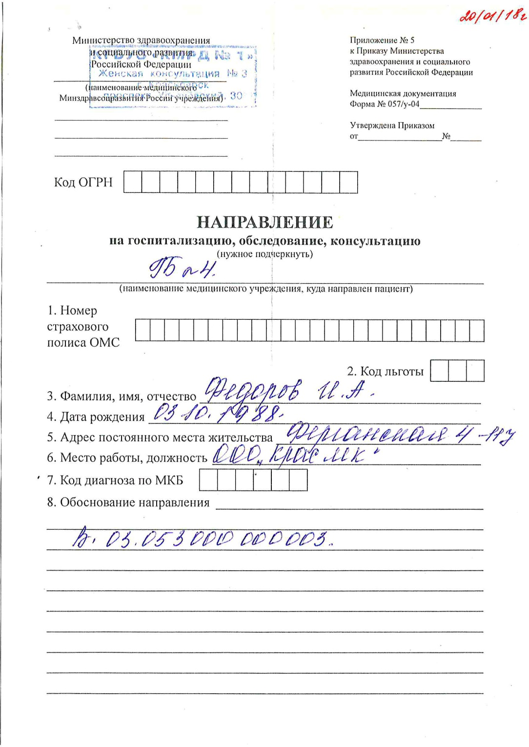
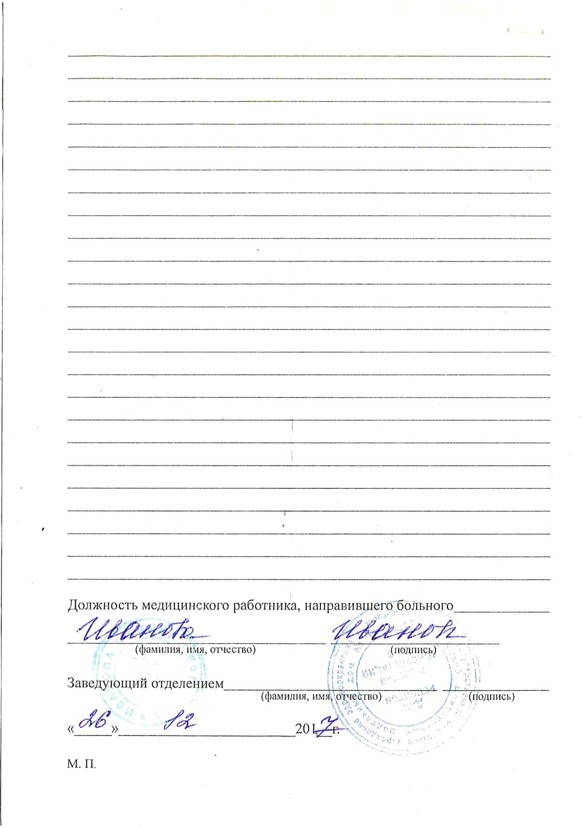
! Анамнез
! DS

Slide 6
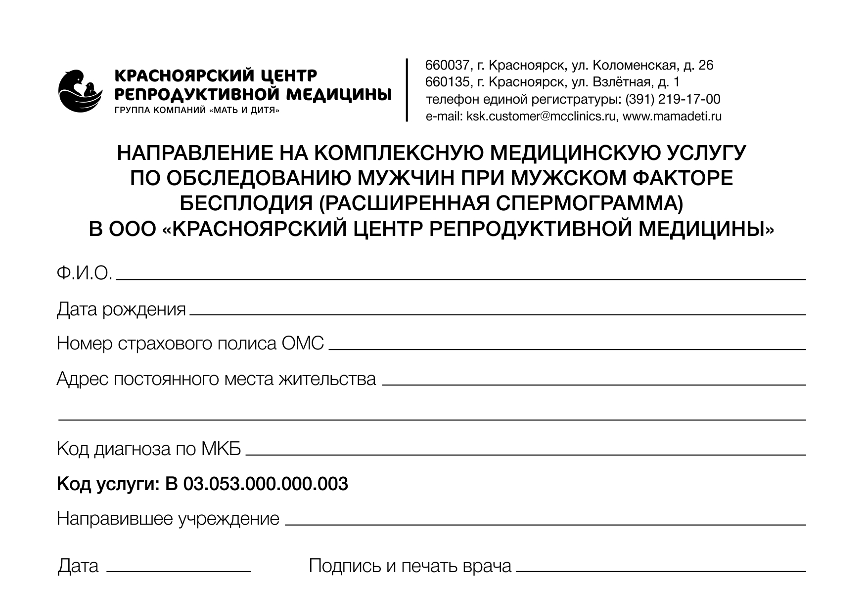
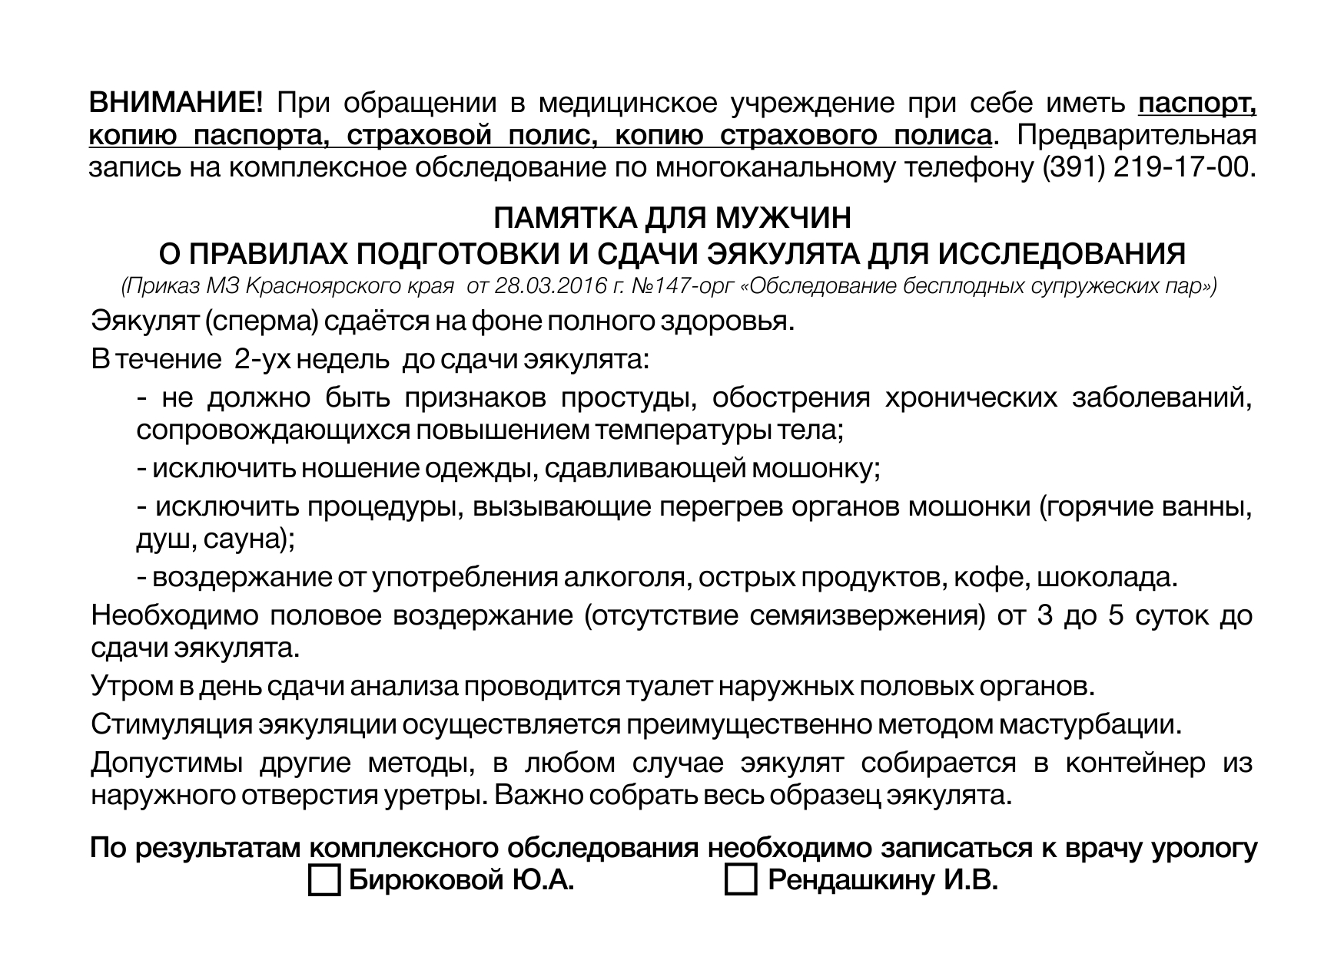

Slide 7
СПАСИБО ЗА ВНИМАНИЕ!
Бирюкова Юлия Александровна,
врач уролог-андролог
+7-913-580-93-53
+7-903-923-77-45

